Slide 1
SAFE Streaming Approaches for Europe
Aspecto (2): software Streaming
Módulo 4: realiza Streaming personalmente: Introducción al uso del software de transmisión Streamlabs OBS
Módulo 5: Descripción general: alternativas al software de transmisión Streamlabs OBS
Módulo: Mi primera transmission Streaming: Go online – primera transmisión
Número de referencia: 2020-1-DE03-KA226-SCH-093590
Número de archivo: VG-226-IN-NW-20-24-093590
Duración:
01.03.2021 a 28.02.2023 (24 meses)
Universidad de Paderborn Departamento de Negocios y Educación de Recursos Humanos Cátedra de Negocios y Educación de Recursos Humanos e Investigación de Evaluación - Prof. Dr. Marc Beutner Jennifer Schneider

Slide 2
Aspecto (2): software Streaming
Módulo 4: realiza tú mismo streaming: Introducción al uso del software de transmisión Streamlabs OBS

Slide 3
Aspecto (2): software Streaming
Vamos a centrarnos en el modulo 4:
Módulo 4: realiza Streaming tú mismo: Introducción al uso del software de streaming Streamlabs OBS
Módulo 5: Descripción general: alternativas al software de transmisión Streamlabs OBS
Módulo 6: Mi primera transmission Streaming: Go online - Primera transmisión

Slide 4
Contenidos
Software de transmisión Streamlabs OBS
Selección de posibles Software de Streaming
Streamlabs OBS
Cómo intalar Streamlabs OBS
Cómo transmitir en Streamlabs OBS
Información sobre Streamlabs OBS

Slide 5
Software streaming Streamlabs OBS
Para hacer streaming en twitch.tv necesitas un programa de streaming
Antes de la primera transmission en streaming, el programa debe descargarse en el PC
El consorcio del proyecto Erasmus+ SAFE recomienda el uso de Streamlabs OBS
Aquí está el enlace para descargar el software de transmisión Streamlabs OBS :
https://streamlabs.com/downloads
Vgl.Twitch.tv (2021): Im Internet: https://dashboard.twitch.tv/u/jenniferupb/broadcast Zugriff: 04.11.2021
Streamlabs OBS (2021): Im Internet: https://streamlabs.com/downloads
Zugriff: 14.10.2021

Slide 6
Software streaming Streamlabs OBS
“Streamlabs OBS es un software de transmisión todo en uno gratuito y de código abierto para nuevos streamers y usuarios avanzados por igual. Todo lo que necesita para transmitir en directo está disponible todo en uno: widgets y chat incorporados, configuraciones optimizadas para juegos, grabación selectiva, 50 aplicaciones únicas y miles de temas.”
El consorcio del proyecto Erasmus+ SAFE recomienda el uso de Streamlabs OBS
Aquí está el enlace para descargar el software de transmisión Streamlabs OBS :
https://streamlabs.com/downloads
Twitch (2021): Retrieved from the Internet: https://dashboard.twitch.tv/u/jenniferupb/broadcast, access date: 04.11.2021.
Streamlabs OBS (2021): Retrieved from the Internet: https://streamlabs.com/streamlabs-obs/ , access date: 04.11.2021.

Slide 7
Selección de posibles Software de Streaming

Slide 8
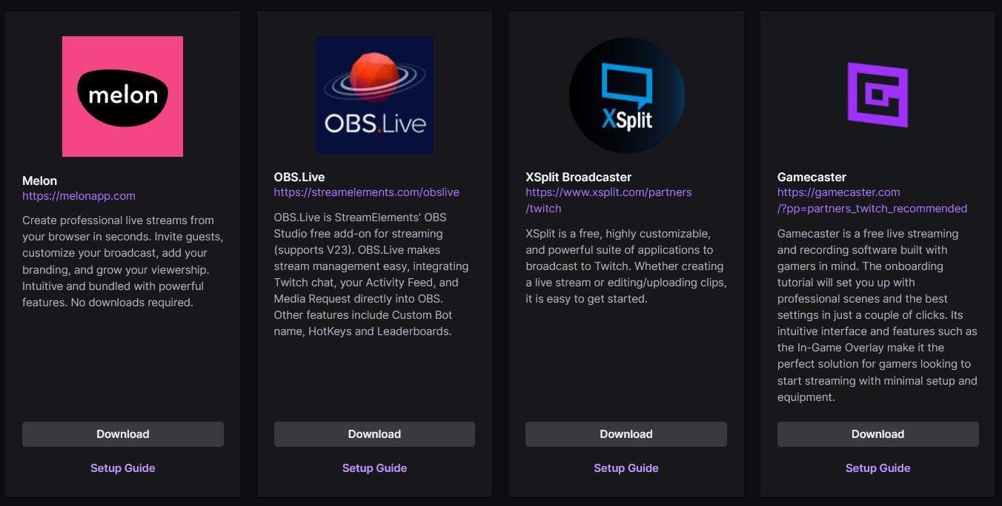
Selección de posibles Software de Streaming

Slide 9
Streamlabs OBS
Streamlabs OBS (2021): Retrieved from the Internet: https://streamlabs.com/, access date: 04.11.2021.

Slide 10
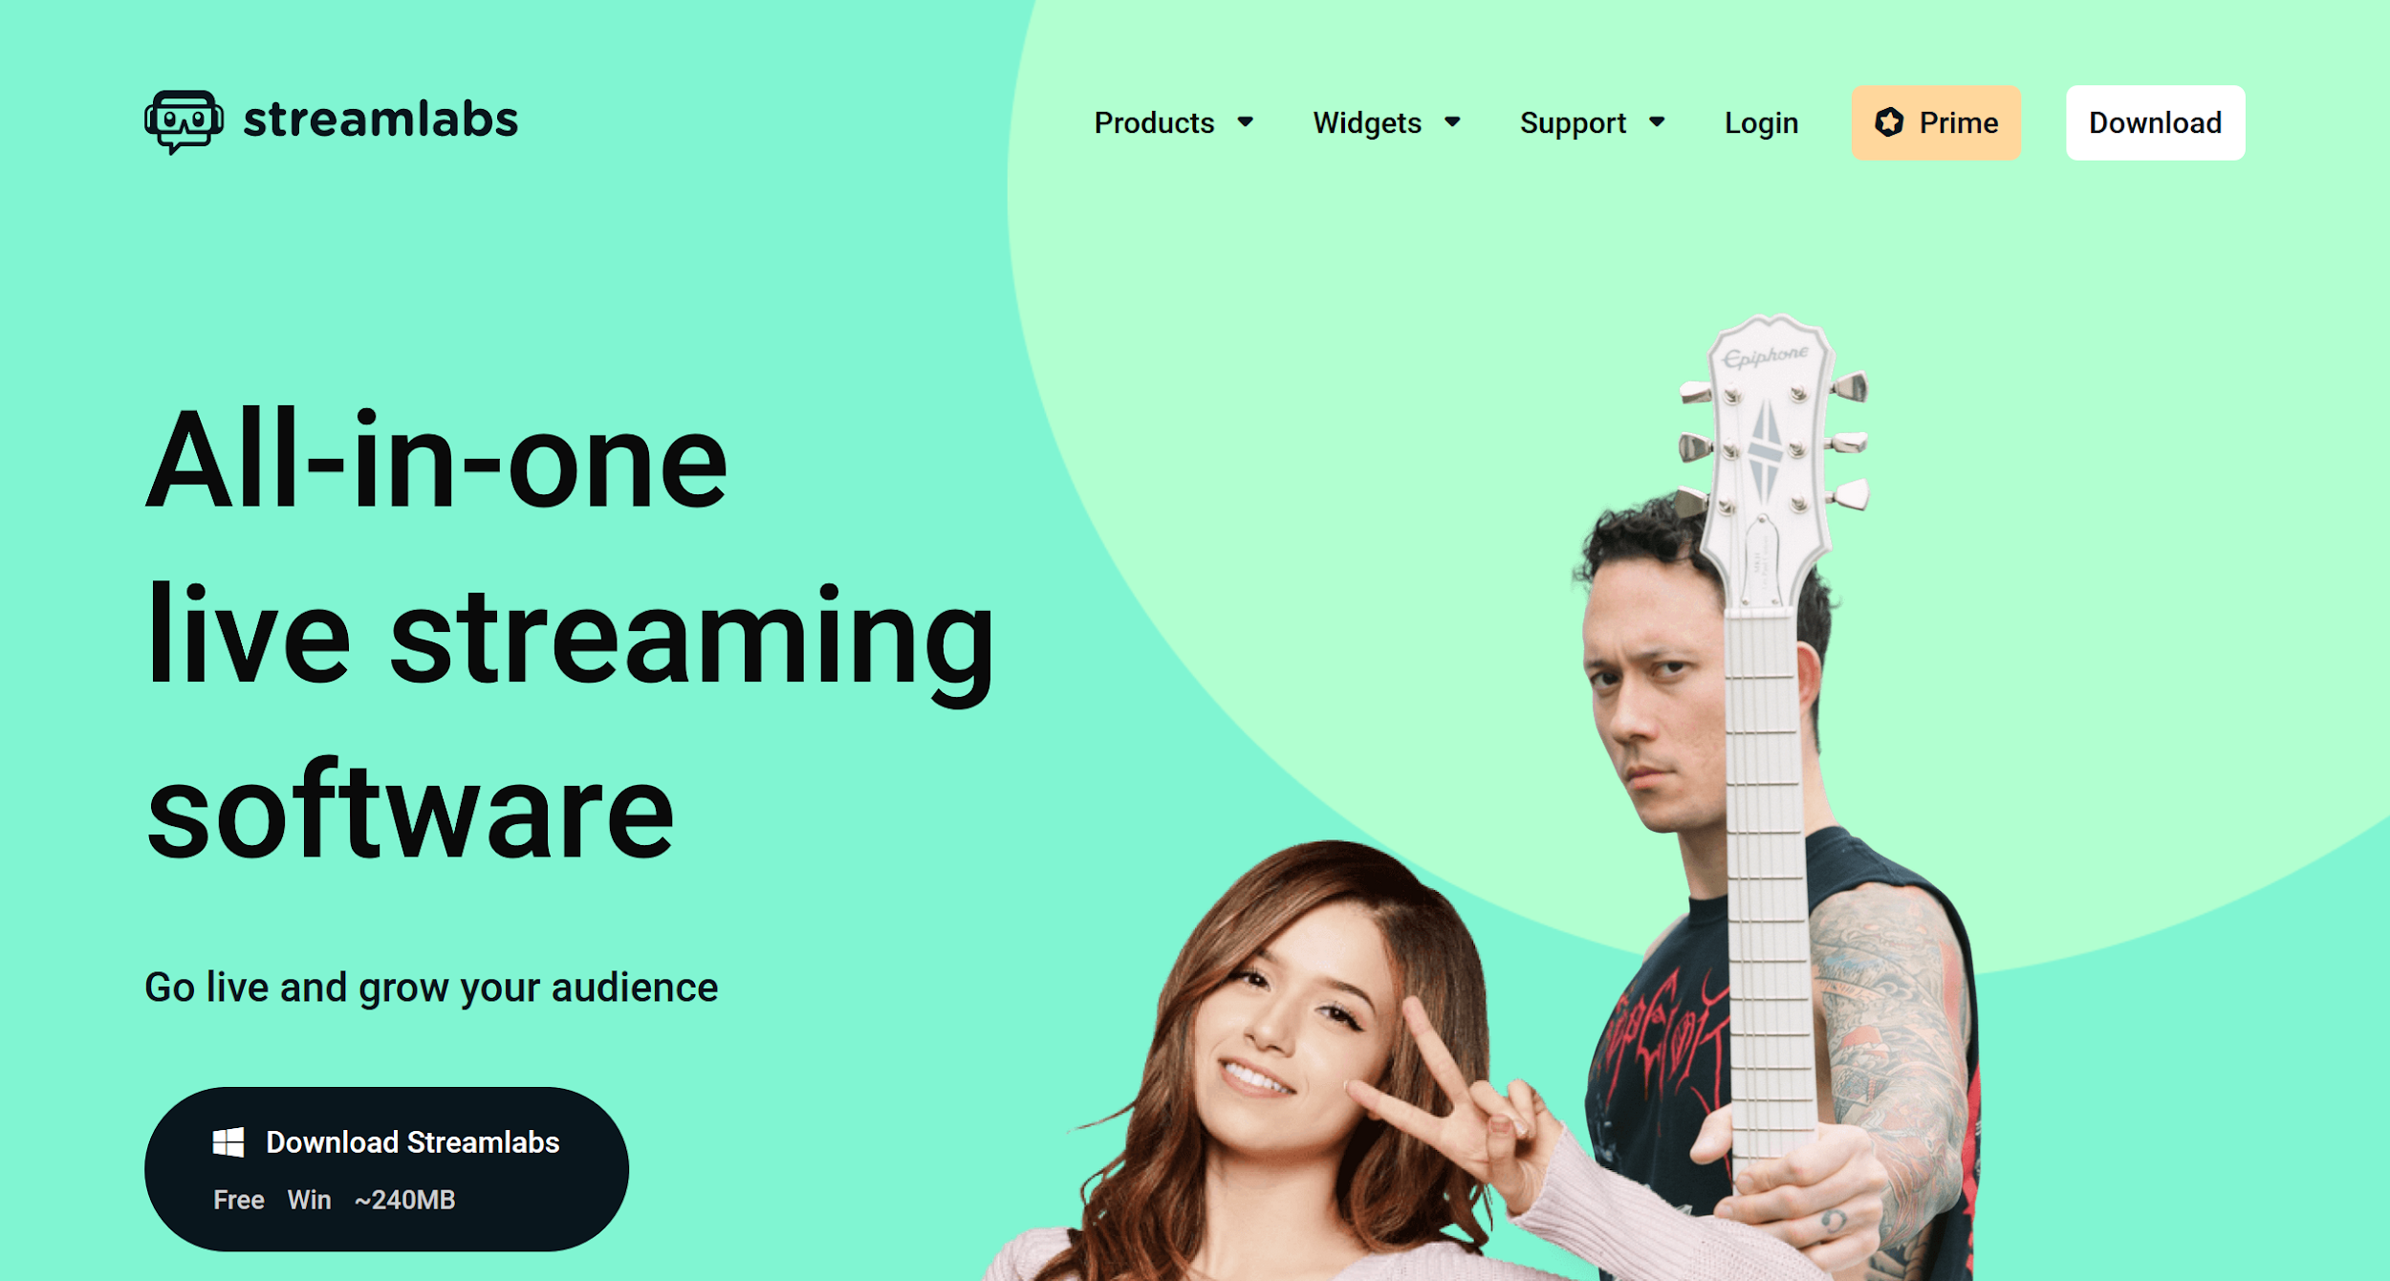
Cómo instalar Streamlabs OBS
Hacer click en el enlace para instalar Streamlabs OBS:
https://streamlabs.com/
Streamlabs OBS (2021): Retrieved from the Internet: https://streamlabs.com/, access date: 04.11.2021.

Slide 11
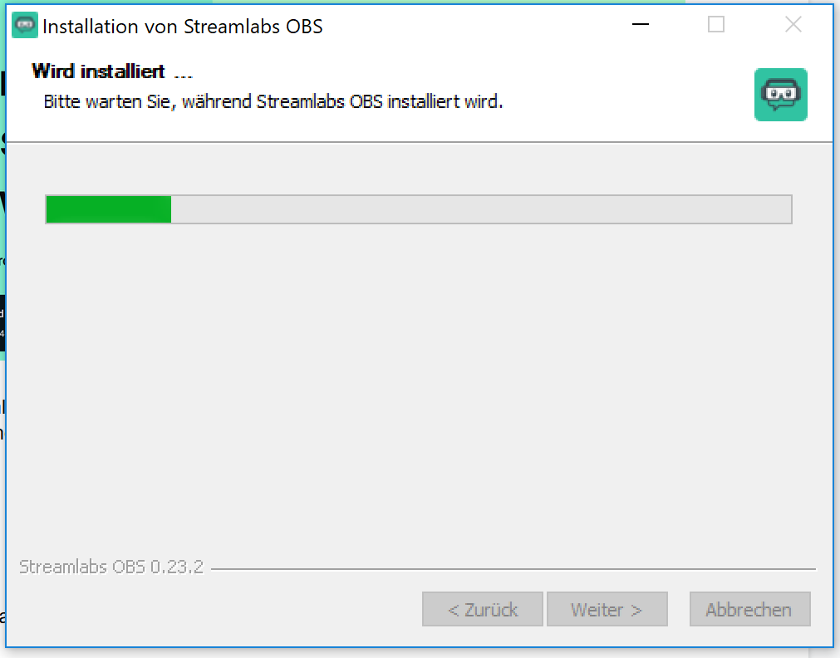
Cómo instalar Streamlabs OBS
Cuando se complete la descarga, instale el programa iniciando el archivo descargado.
Una vez completada la instalación, el programa se abrirá automáticamente.!
Streamlabs OBS (2021): Retrieved from the Internet: https://streamlabs.com/, access date: 04.11.2021.

Slide 12
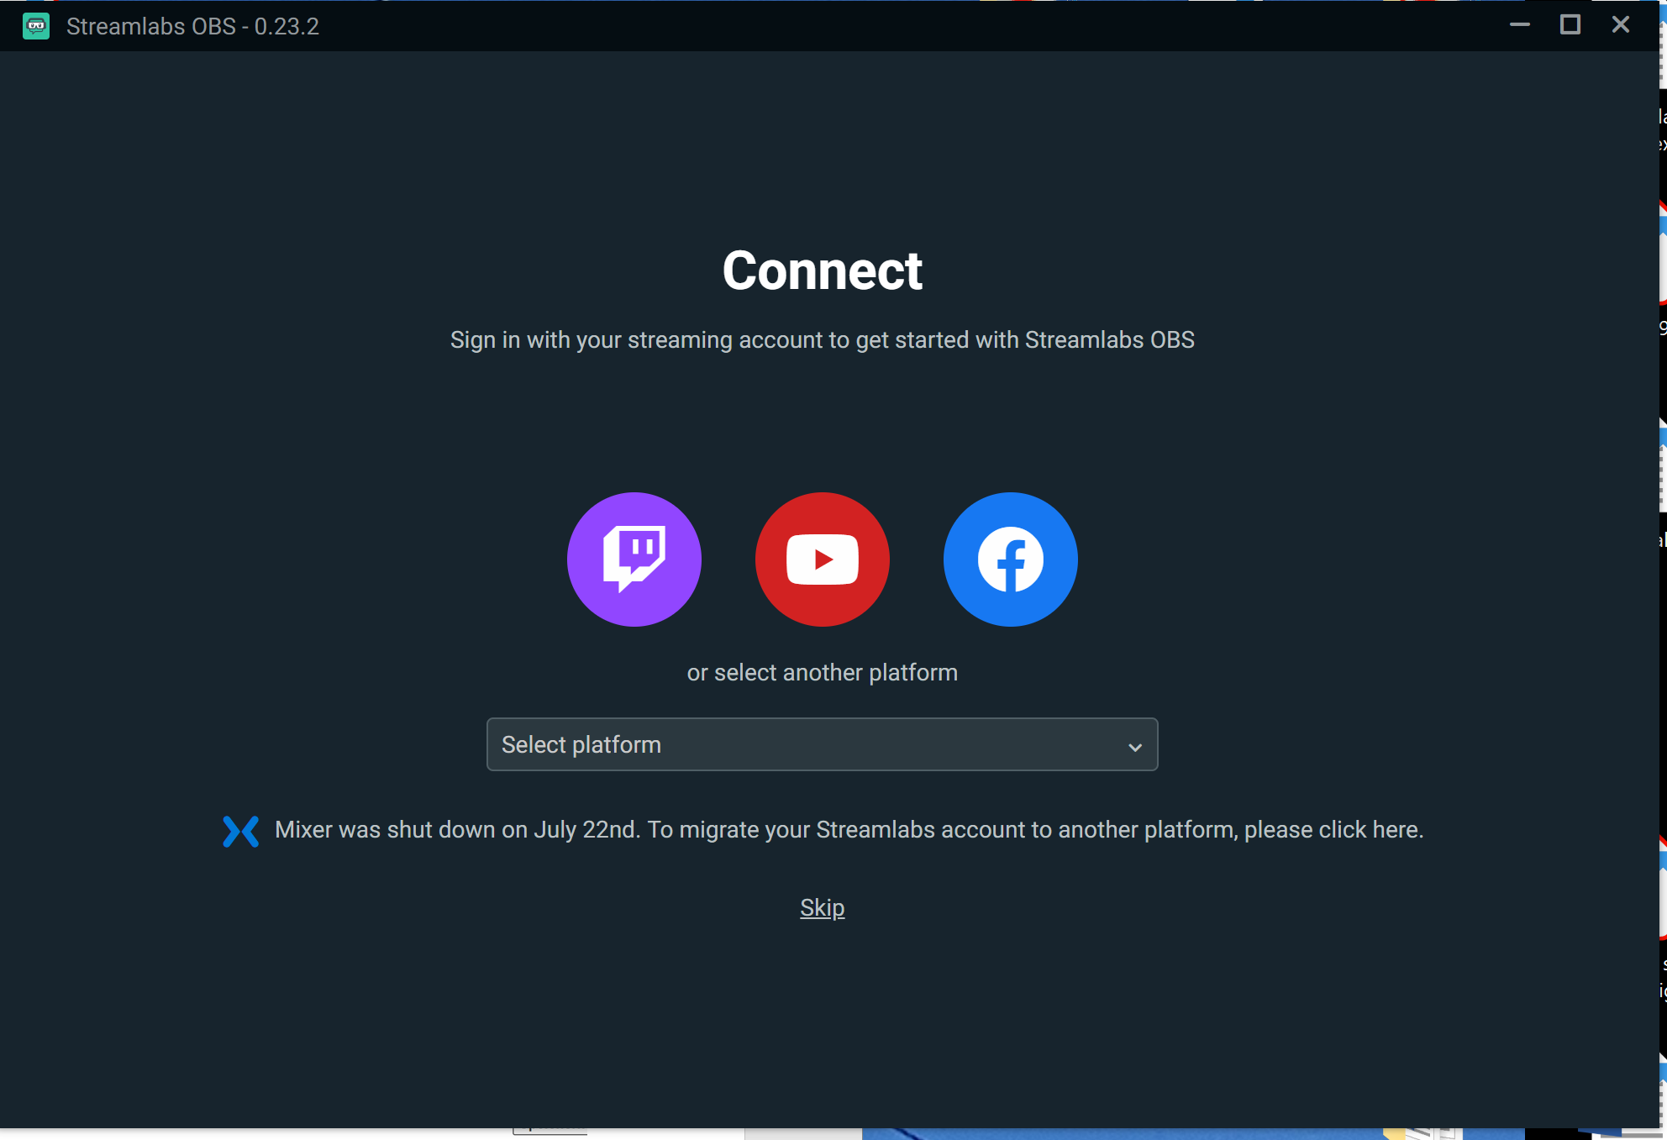
Cómo instalar Streamlabs OBS
Aparecerá una pantalla de selección donde puede elegir dónde desea transmitir con el programa :
Streamlabs OBS (2021): Retrieved from the Internet: https://streamlabs.com/, access date: 04.11.2021.

Slide 13
Cómo instalar Streamlabs OBS
Aquí seleccionas el ícono de Twitch haciendo clic en él, ya que la transmisión debería estar visible en Twitch:
Después de eso, el programa se conectará automáticamente a Twitch. Para hacer esto, debes insertar el nombre de usuario de Twitch para iniciar sesión en Twitch :
Streamlabs OBS (2021): Retrieved from the Internet: https://streamlabs.com/, access date: 04.11.2021.

Slide 14
Cómo instalar Streamlabs OBS

Slide 15
Cómo instalar Streamlabs OBS

Slide 16
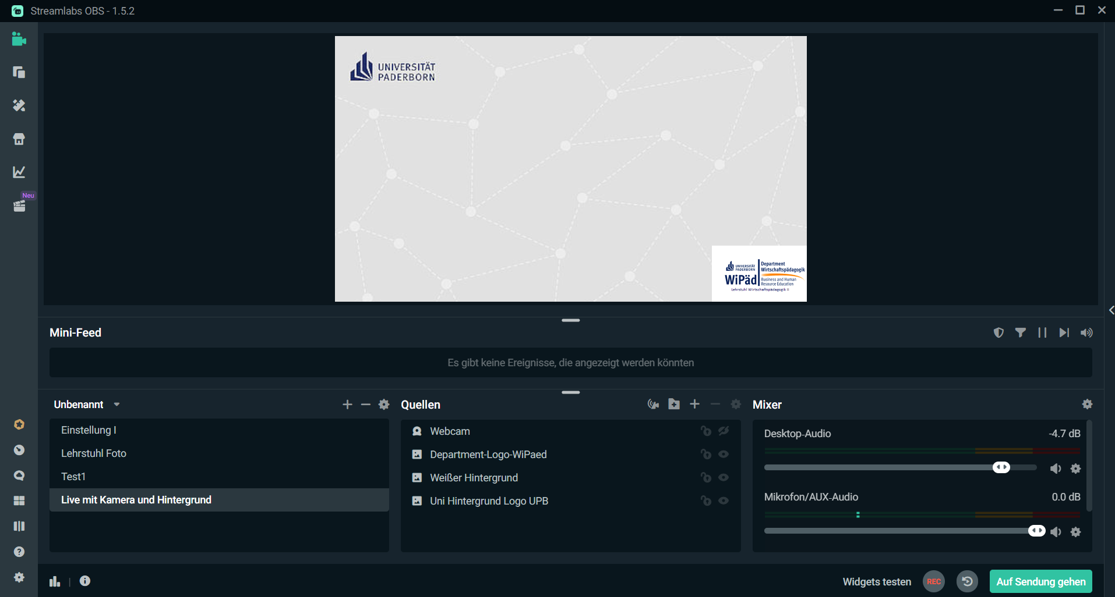
Cómo transmitir en Streamlabs OBS

Slide 17
Información sobre Streamlabs OBS
Graba tu vídeo
En directo con Twitch

Slide 18
Información sobre Streamlabs OBS
Seleccione su fuente→ Click en +

Slide 19
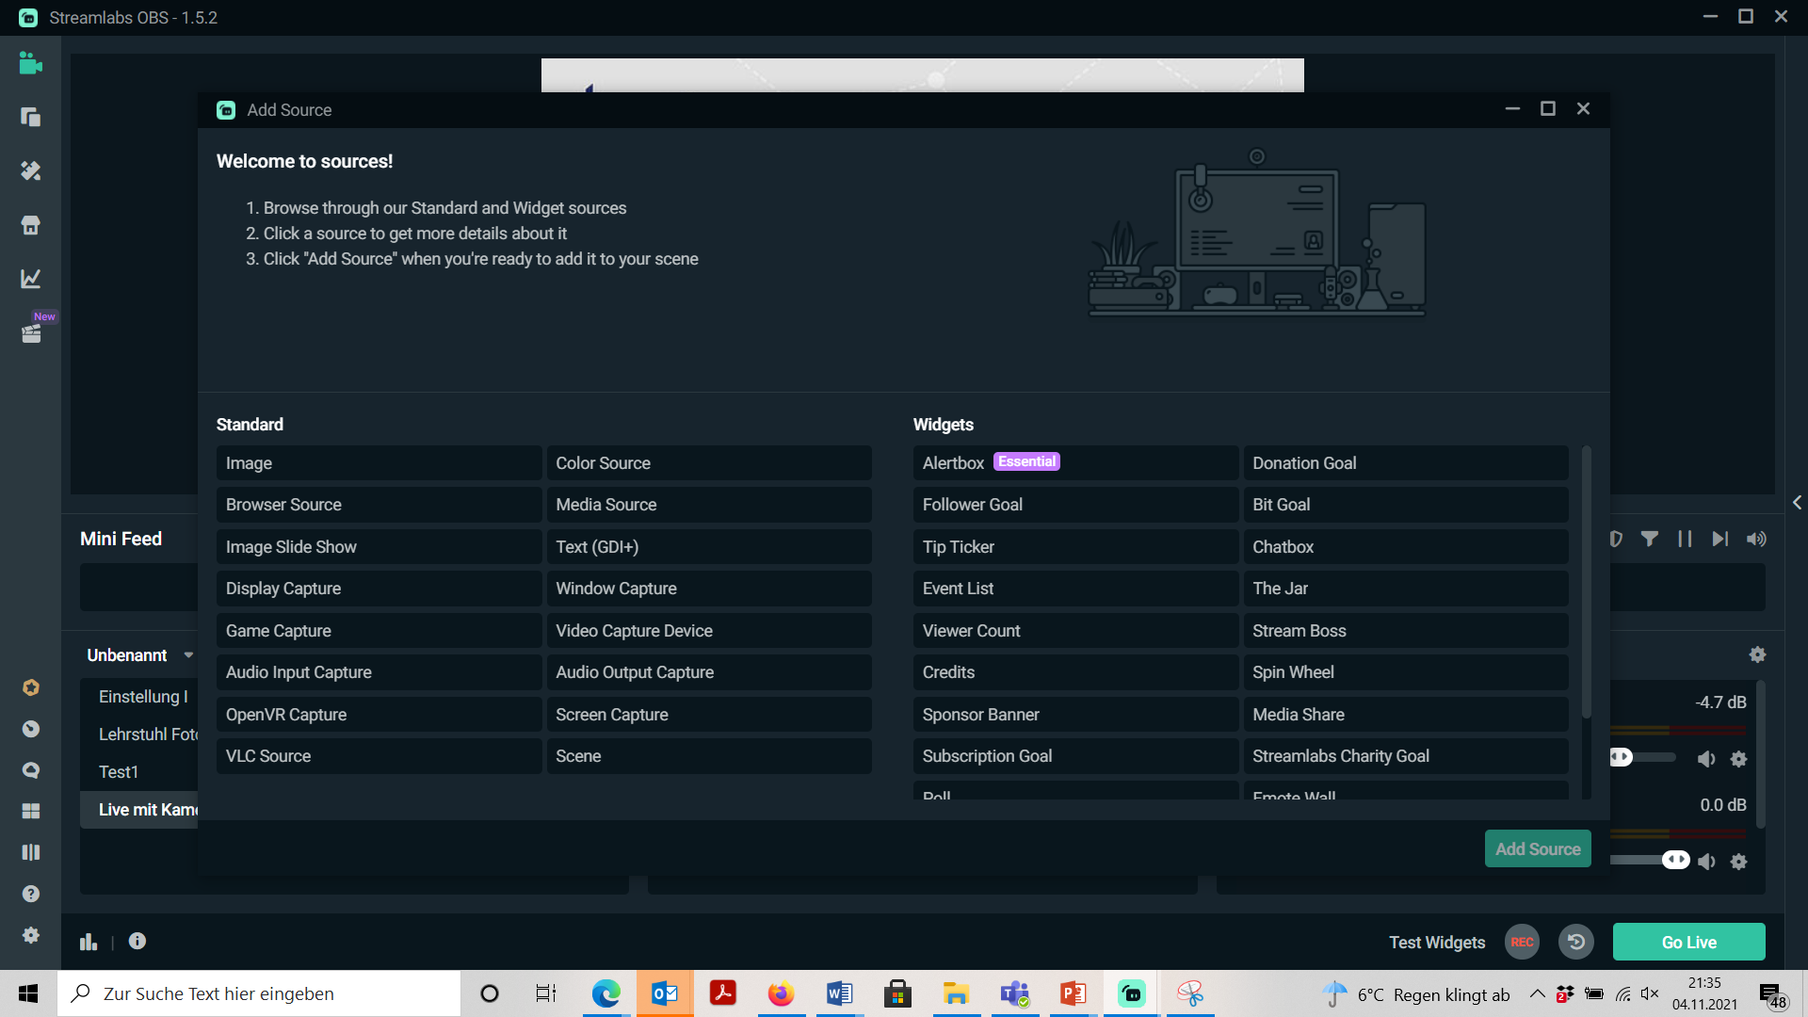
Información sobre Streamlabs OBS
Lea el texto informativo y seleccione sus fuentes

Slide 20
Referencias
Recursos Online:
Streamlabs OBS (2021): Retrieved from the Internet: https://streamlabs.com/downloads , access date: 04.11.2021.
Twitch.tv (2021): Retrieved from the Internet: https://www.twitch.tv/, access date: 04.11.2021.

Slide 21
Universität Paderborn
Department Wirtschaftspädagogik Lehrstuhl Wirtschaftspädagogik II Warburger Str. 100
33098 Paderborn
http://www.upb.de/wipaed
http://https://safe.eduproject.eu/
Prof. Dr. Marc Beutner
Tel: +49 (0) 52 51 / 60 - 23 67
Fax: +49 (0) 52 51 / 60 - 35 63
E-Mail: marc.beutner@uni-paderborn.de
Jennifer Schneider, M. Sc.
Tel: +49 (0) 52 51 / 60 - 5010
Fax: +49 (0) 52 51 / 60 - 35 63
E-Mail: Jennifer.Schneider@uni-paderborn.de

